Slide 1
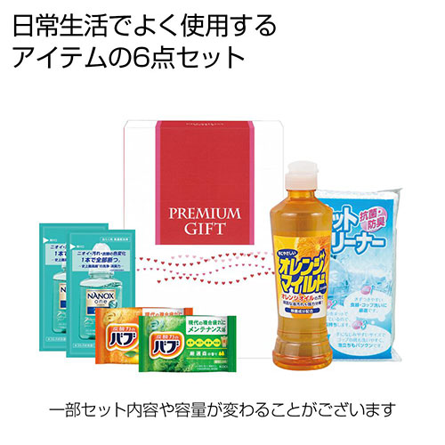
【提案書】
バラエティアイテム6点セット
特徴
シンプルでスタイリッシュな化粧箱入りの、キッチン・バスルームまわりで必要不可欠なアイテムを詰め合わせたバラエティアイテム6点セット。抽選会の景品用などにもおすすめ。
納期
納期スペース
仕様
包装：化粧箱入り
備考：<セット内容> ・オレンジマイルドコンパクト270ml×1 ・ライオン NANOX one PRO10g×2 ・花王 バブ(ゆずの香り)×1 ・花王 バブ(森の香り)×1 ・ネットクリーナー×1
お見積
お見積りスペース

